Slide 1
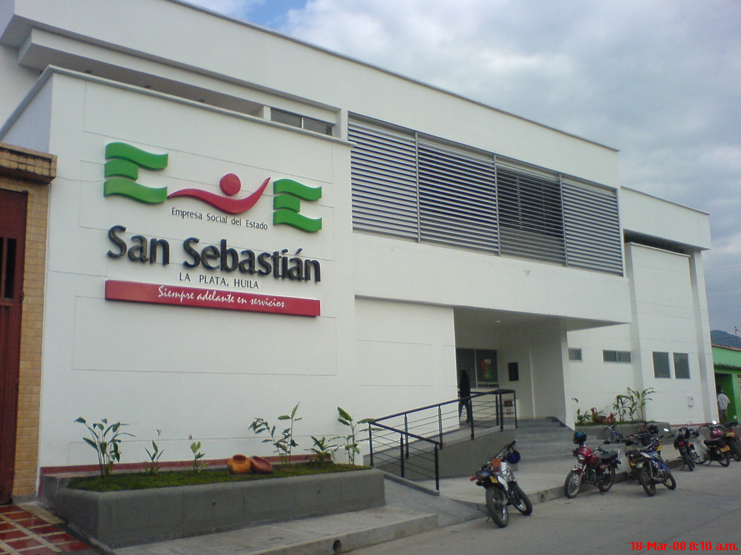

PQRSDF Y RESULTADO DE ENCUESTAS DE SATISFACCIÓN AL USUARIO
PRIMER TRIMESTRE 2023

Slide 2
PQRSDF
Tipo de manifestación
17 reclamos, 5 quejas, 9 felicitaciones, 1 sugerencia. Se identifica que el mayor motivo es dificultad en la solicitud de citas vía telefónica, no facturación y desinformación para toma de laboratorios, atención tardía, entrega tardía de ordenes médicas, ampliación de volumen de fichas para toma de laboratorios los días sábados para Usuarios de la zona rural

Slide 3
PQRSDF
Herramienta utilizada
La herramienta con mayor demanda para instaurar manifestaciones fue a través de la página WEB con un total de 4, buzones de sugerencias con 21, 6 de manera personalizada, 1 a través del correo electrónico.

Slide 4
Manifestaciones por Sede
Por afluencia de pacientes la Unidad Básica de Atención con que presento mayor volumen de manifestaciones fue la Principal con 21, seguida de la U.B.A Camilo Torres con 7, y la U.B.A Las Américas con 4.

Slide 5
Manifestaciones por EAPB
La EAPB con mayor número de manifestaciones es Sanitas con 10, sigue Asmet con 7, Ecoopsos y A.I.C cada una con 5, Nueva EPS con 2, Anónimo, Batallón y Comunidad cada una con una.

Slide 6
ENCUESTAS DE SATRISFACCION AL USUARIO
Se realizaron un total de 3572 encuestas. En los diferentes servicios de la institución, en la U.B.A Principal 1691 encuestas, en la U.B.A Camilo Torres 693, en la U.B.A Belén 658, en la U.B.A Santa Leticia Moscopán 143 encuestas y en la U.B.A Rayos X 387 encuestas.

Slide 7

ENCUESTAS APLICADAS POR EAPB
La EAPB con mayor número de encuestas es Sanitas con 1338, sigue Asmet Salud con 664, Ecoopsos con 594, Nueva EPS 421, A.I.C 324, Salud Total con 155, Tolihuila con 65 y Otras EAPB con 11 encuestas

Slide 8
Consolidado Resolución 256 de 2016
 |  | ENERO |  | PORCENTAJE | FEBRERO |  | PORCENTAJE | MARZO |  | PORCENTAJE
Número de usuarios que respondieron “muy buena” o “buena” a la pregunta: ¿cómo calificaría su experiencia global respecto a los servicios de salud que ha recibido a través de su IPS?” | Número de usuarios que respondieron la pregunta | 847 | 872 | 99% | 1352 | 1365 | 99% | 1329 | 1335 | 100%
Número de usuarios que respondieron “definitivamente sí” o “probablemente sí” a la pregunta:” ¿recomendaría a sus familiares y amigos esta IPS?” | Número de usuarios que respondieron la pregunta | 867 | 872 | 99% | 1362 | 1365 | 100% | 1330 | 1335 | 100%

Slide 9
Gracias por su atención

